Slide 1
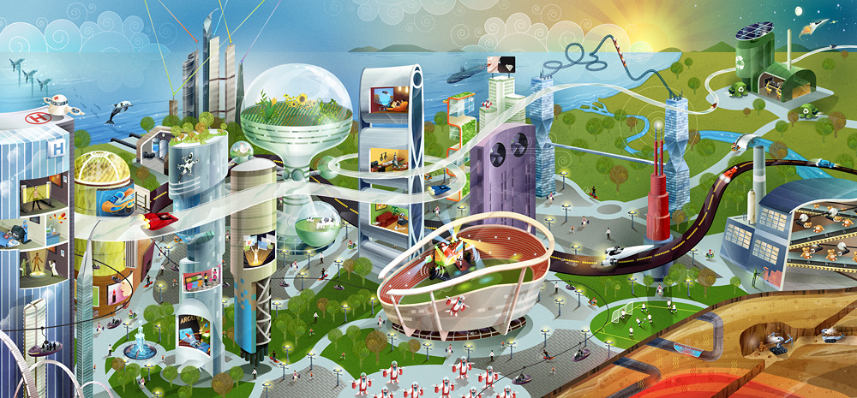
Технополис – город машин
©Муниципальное дошкольное образовательное учреждение
детский сад № 57
Воспитатель: Горбачева Наталия Николаевна
Рыбинск, 2019г

Slide 2
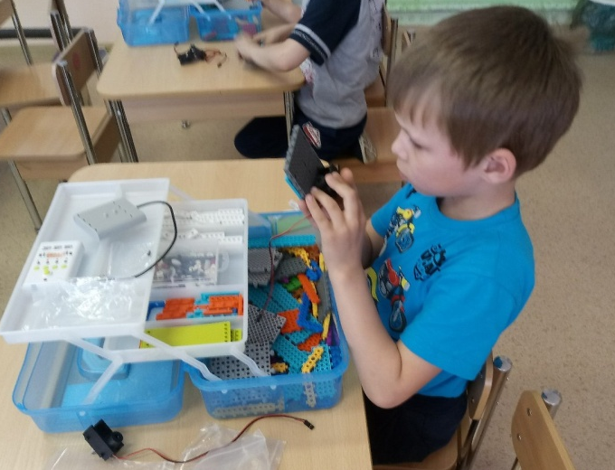
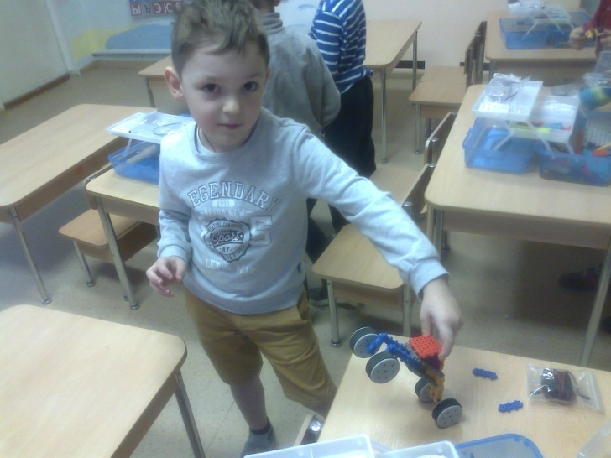
Дорога в город машин лежит через детский сад № 57

Slide 3
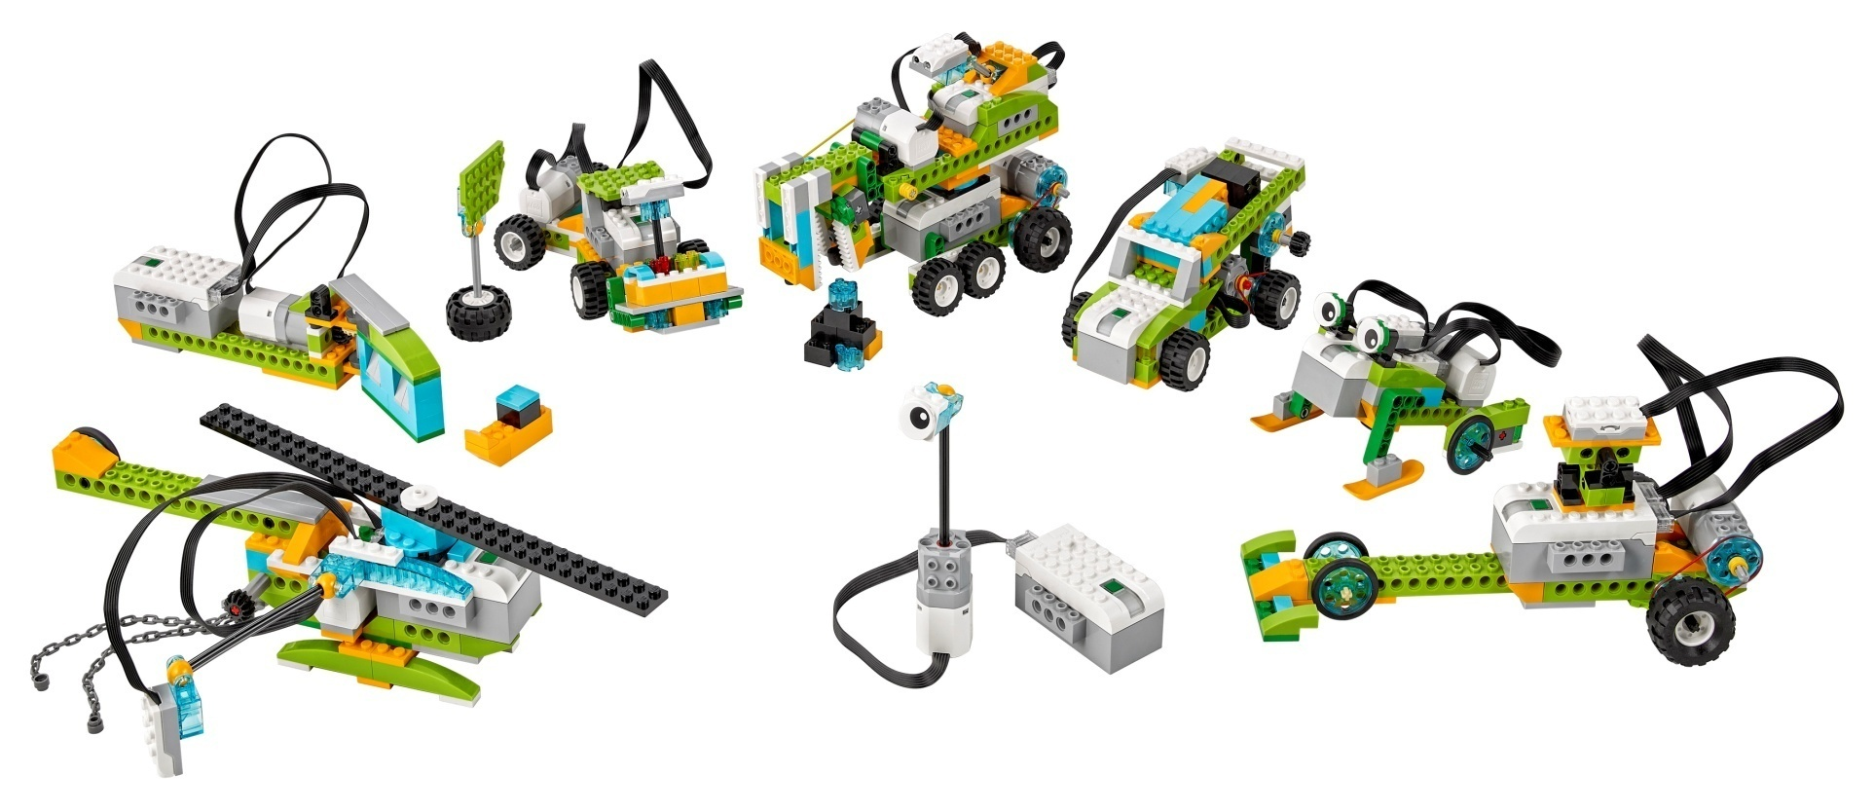
Машины разные нужны, машины разные важны

Slide 4
Типология проекта
групповой;
практико-ориентированный;
краткосрочный.

Slide 5
Участники проекта
дети;
педагоги;
родители.

Slide 6
Аннотация проекта
Проект направлен на развитие способностей к конструктивной деятельности и техническому творчеству дошкольников 6-7 лет с помощью легоконструирования и робототехники.

Slide 7
Цели проекта
образовательная;
развивающая;
воспитательная.

Slide 8
Образовательная цель и задачи
Обогащение представлений детей об использовании Лего в конструировании.
расширять представления детей о современных машинах;
формировать умение собирать различную технику из конструктора по схемам;

Slide 9
Развивающая цель и задачи
Развитие способностей детей к конструированию посредством работы с конструктором Лего.
совершенствовать умение детей работать со схемами;
формировать умение выдвигать и защищать свои творческие идеи;
помочь организовать успешное взаимодействие с другими детьми для достижения общих целей.

Slide 10
Воспитательная цель и задачи
Воспитание положительного отношения к процессу получения знаний, приобретения опыта сотрудничества и взаимодействия с другими детьми для достижения своих целей.
пробудить любознательность, интерес к самостоятельному решению задач в процессе конструирования;
мотивировать детей к исследовательской, конструктивной и изобретательской деятельности на всех этапах проекта через решение заданий технической направленности;
воспитывать готовность помочь сверстнику, умение считаться с интересами и мнением других детей, справедливо решать споры.

Slide 11
Основополагающий вопрос
Как влияет техника на жизнь человека?

Slide 12
Проблемный вопрос
Зачем нужны машины
в современном мире?

Slide 13
Частные вопросы и темы исследований
Что могут сделать машины сегодня? | «Умные машины» в моем доме.
Какие машины бывают? | Виды, модели и марки машин.
Как двигаются современные машины? | «Живая вода» для машин.
Как самому сделать движущуюся машину? | Двигающаяся машина из конструктора Лего

Slide 14
Этапы проекта
Подготовительный;
Проектировочный;
Практический;
Заключительный.

Slide 15
Подготовительный этап Цель: формирование интереса участников проекта к теме работы.
Деятельность педагога | Деятельность детей | Деятельность родителей
Обдумывает идеи, изучает и анализирует условия для проведения проекта. Подготавливает среду: оформляется материал для уголка дорожного движения, подготавливает художественную и методическую литературу. Собирает материал и информацию для реализации проекта. Проводит консультацию для родителей «Проектная деятельность в ДОУ». Организует экскурсию в Музей техники в ЦДЮТТ. Демонстрирует презентацию «Машины вчера, сегодня и завтра». | Погружаются в тему проекта, осмысливают и принимают ее. Знакомятся с презентацией «Машины вчера, сегодня и завтра». Посещают выставку в Музее техники. | Знакомятся с предложенной воспитателем консультацией и принимают тему проекта. Оказывают помощь воспитателю в подборе материала для проекта.
Результат: осуществлена подготовка участников к дальнейшей работе над проектом

Slide 16
Проектировочный этап Цель: планирование деятельности
Деятельность педагога | Деятельность детей | Деятельность родителей
Проводит обсуждение частных вопросов и по его итогам формирует группы исследователей. Оказывает помощь в составлении плана-карты исследований. Проводит консультацию для родителей «Какую помощь можно оказать ребенку в проведении исследований». Проводит беседу «Машины на улицах города – виды транспорта». | Участвуют в обсуждении вопрос и выбирают тему исследования. Начинают работу над своими исследованиями, составляют план работы. Участвуют в беседе. | Знакомятся с предложенной консультацией. Оказывают помощь детям в планировании и проведении исследования.
Результат: определены участники и темы исследований. Все участники проекта сотрудничают друг с другом.

Slide 17
Практический этап Цель: проведение исследований и приобретение практического опыта и знаний в процессе конструирования.
Деятельность педагога | Деятельность детей | Деятельность родителей
Организует работу исследовательских групп: «Умные машины» в моем доме»; «Виды, модели и марки машин»; Живая вода» для машин»; «Движущаяся машина из конструктора Лего». Оказывает помощь в фиксации результатов исследования. Организует конструирование техники по схемам. Организует творческую деятельность на тему «Техника будущего». Проводит мозговой штурм «Применение собранных моделей». | Проводят исследования, оформляют продукт исследований. Конструируют по предложенным схемам. Включаются в творческую деятельность. Участвуют в мозговом штурме. Упражнение «Раскрась по образцу» Развивающая игра «Самый внимательный» Задание «Найди одинаковые детали» Развивающее пособие «Волшебный круг». | Оказывают помощь детям в проведении исследования и оформлении продукта.
Результат: проведение исследований, оформление продукта; получение опыта конструирования моделей из Лего.

Slide 18
Заключительный этап Цель: представление результатов проекта
Деятельность педагога | Деятельность детей | Деятельность родителей
Итоговое оценивание результатов проектной деятельности. Информирование родителей о результатах проекта. Организация выставки «Техника, собранная моими руками». Вручает благодарности за участие в проекте детям и родителям. | Представление группами результатов исследований. Представляют на выставке свои собранные модели. Лист самооценки | Участвуют в обсуждении итогов проекта. Посещают выставку. Знакомятся с результатами детских исследований. Вручение благодарностей участникам проекта.
Результат: оценка результатов проекта всеми участниками.

Slide 19
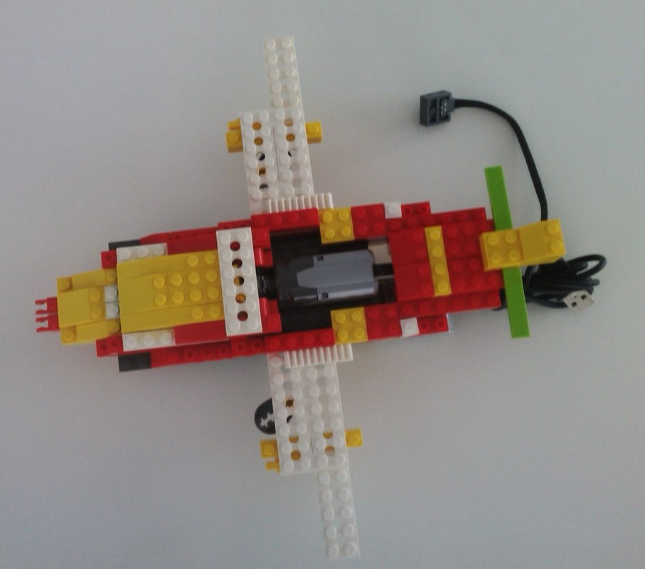
Выставка «Техника, собранная моими руками»

Slide 20
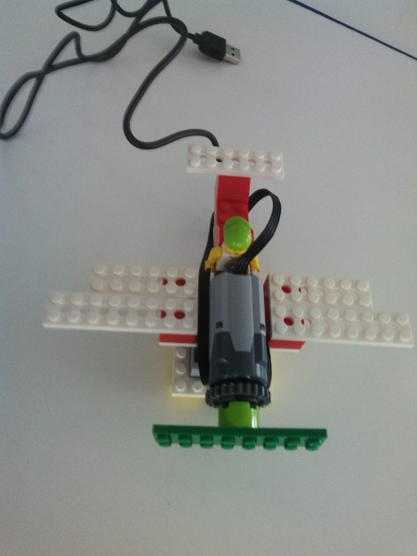
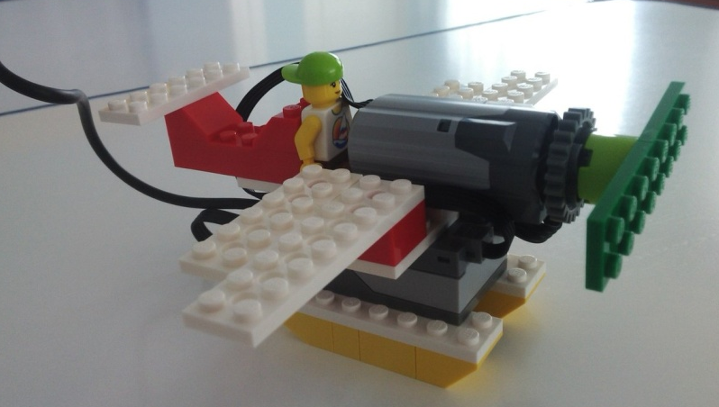
Выставка «Техника, собранная моими руками»

Slide 21
Выставка «Техника, собранная моими руками»

Slide 22
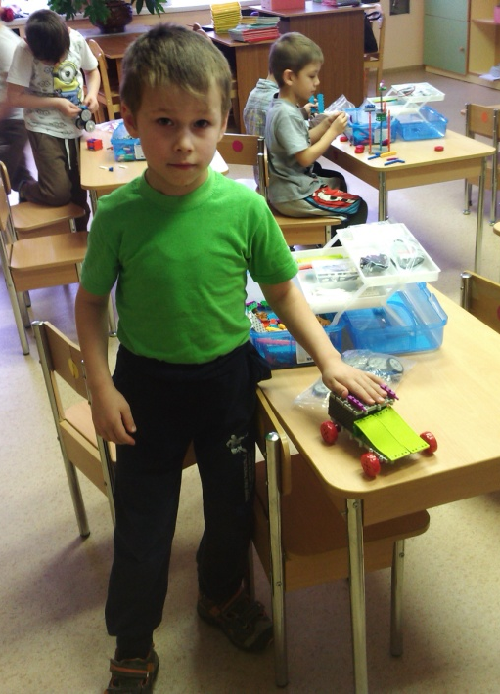
Выставка «Техника, собранная моими руками»

Slide 23
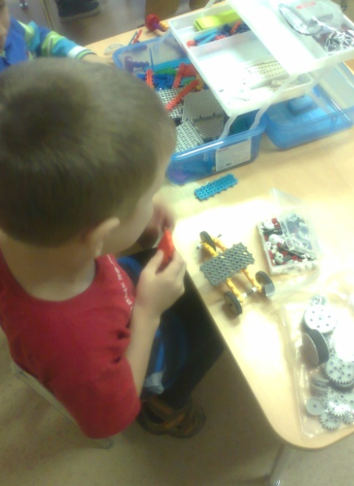
Выставка «Техника, собранная моими руками»

Slide 24
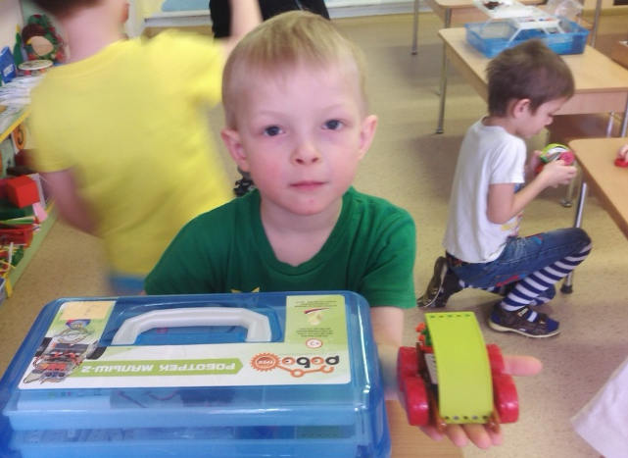
Выставка «Техника, собранная моими руками»

Slide 25
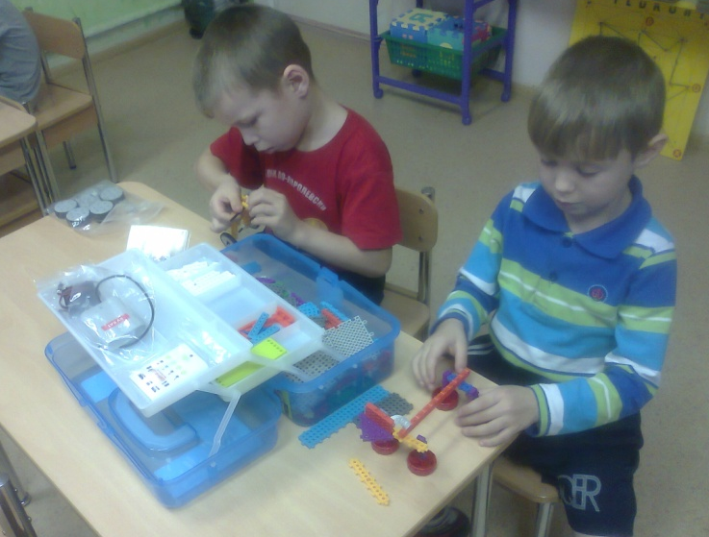
Выставка «Техника, собранная моими руками»

Slide 26
Интернет-ресурсы
Робот. Ру. http://www.prorobot.ru/lego/wedo.php 10 марта 2019 г.
Education.lego.com https://education.lego.com/ru-ru/support/wedo/building-instructions 10 марта 2019 г.
Аirobots.ru http://airobots.ru/lego-wedo-%D0%B8%D0%BD%D1%81%D1%82%D1%80%D1%83%D0%BA%D1%86%D0%B8%D0%B8-%D0%BF%D0%BE-%D1%81%D0%B1%D0%BE%D1%80%D0%BA%D0%B5/ 16 марта 2019 г.
Robo3.ru https://robo3.ru/categories/lego/lego-9580-pervorobot-lego-wedo/ 25 марта 2019 г.
Мetod-kopilka.ru https://www.metod-kopilka.ru/prezentaciya_na_temu_avtomobili-55299.htm 6 апреля 2019 г.
Мultiurok.ru https://multiurok.ru/files/priezientatsiia-mashiny-starinnyie-i-sovriemiennyie.html 20 апреля 2019 г.
Л.А. Парамонова «Теория и методика творческого конструирования в детском саду».-Издательский центр «Академия», 2002. – 192 с.

